Slide 1
Семинар №1 Задание 14
Вариант 1
Написать на языке С и отладить программу

Slide 2
Вар 1 Написать на языке С и отладить программу, реализующую следующие функции:
Задание 2-х множеств;
Ввод элементов множества;
Вывод элементов множества;
Добавление элемента множества;
Удаление элемента множества.

Slide 3
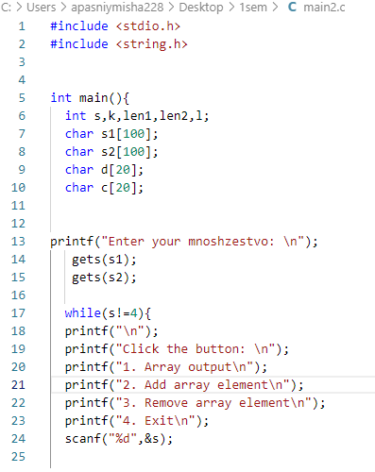
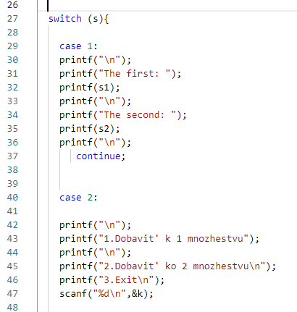
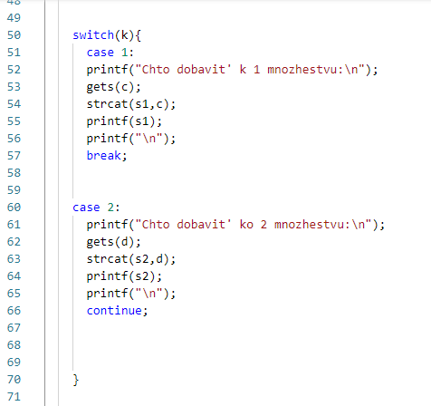
Выполнение:

Slide 4
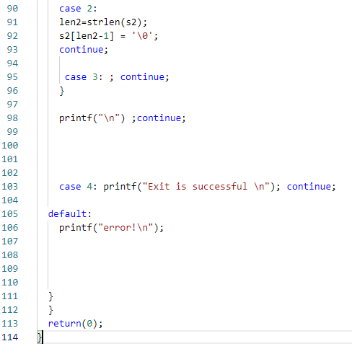
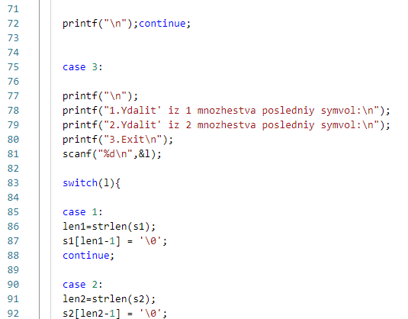
Выполнение:

Slide 5
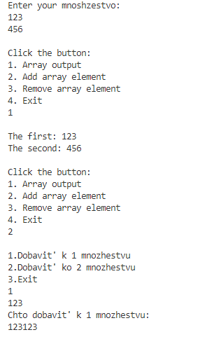
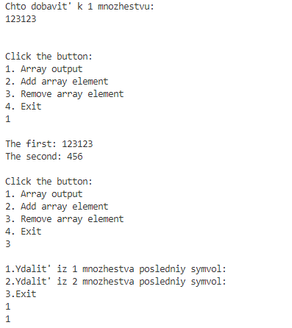
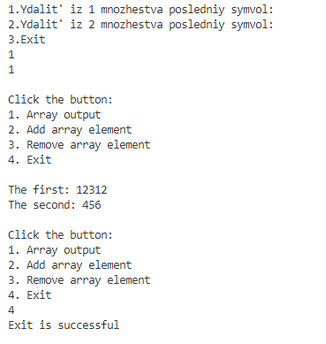
Результат работы:

Slide 6
Вывод:
Написал и отладил программу, реализующую данные в условии функции

